Slide 1
Entorno Gráfico
Desacoplar Eventos

Slide 2
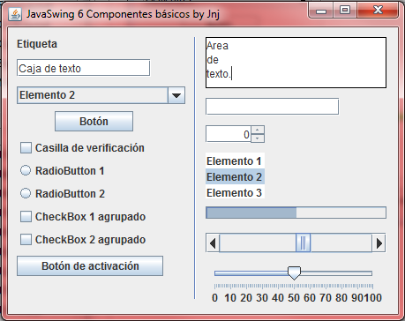

Slide 3
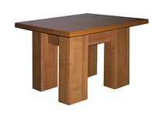
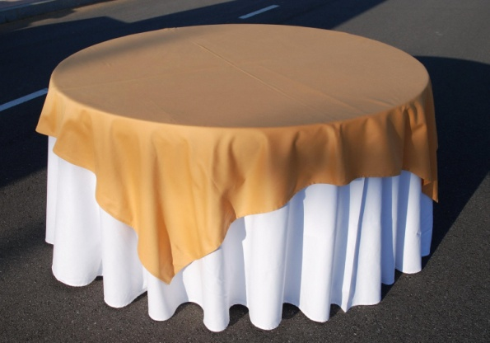
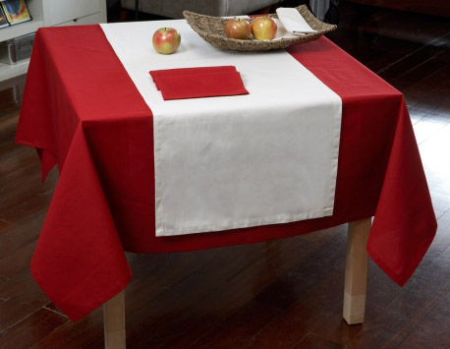
Jpanel
Layout
GridBack
SetBounds
Jframe
setResizable
setTitle
setSize
setVisible
Jlabel
Jbuttom
Jchechbox
Jradio …..
Listener
ActionListener
ActionPerformed

Slide 4
Responsabilidad Simple
Los Paneles
El Frame
Los eventos de los objetos
(desacoplados)
Los objetos sobre los paneles

Slide 5
Creando la Ventana (Mesa)
import java.awt.event.WindowAdapter;
import java.awt.event.WindowEvent;
import javax.swing.JFrame;
public class Ventana extends JFrame {
private PanelBotones botones;
protected PanelCuerpo principal;
protected Eventos eventos;

Slide 6
public Ventana() {
initEvents();
botones = new PanelBotones(this);
principal = new PanelCuerpo(this);
add(principal, "North");
add(botones, "Center");
setResizable(false);
setTitle("Taller De Entorno Grafico");
setSize(250, 200);
setVisible(true);
}

Slide 7
void initEvents() {
this.eventos = new Eventos(this);
this.addWindowListener(new WindowAdapter() {
public void windowClosing(WindowEvent e) {
System.exit(0);
}
});
}
}

Slide 8
Creando las Capas y Objetos
(Mantel y los objetos sobre la mesa)
Un Panel (North)
Por ejemplo: Cuerpo de la ventana
Un Panel (Center)
Por Ejemplo: Botones de la
Ventana

Slide 9
Creando las Capas y Objetos
(Mantel y los objetos sobre la mesa)
Primer Panel
import java.awt.GridLayout;
import javax.swing.JLabel;
import javax.swing.JPanel;
import javax.swing.JTextField;
public class PanelCuerpo extends JPanel {
private JLabel Nombrel;
protected JTextField Nombre;
private Ventana ventana;

Slide 10
Creando las Capas y Objetos
(Mantel y los objetos sobre la mesa)
public PanelCuerpo(Ventana ven) {
this.ventana = ven;
Nombrel = new JLabel("Nombre", JLabel.LEFT);
Nombre = new JTextField();
setLayout(new GridLayout(3, 1));
add(Nombrel);
add(Nombre);
}

Slide 11
Creando las Capas y Objetos
(Mantel y los objetos sobre la mesa)
public String obtenerValor() {
return Nombre.getText();
}
}

Slide 12
Creando las Capas y Objetos
(Mantel y los objetos sobre la mesa)
import javax.swing.JButton;
import javax.swing.JPanel;
public class PanelBotones extends JPanel {
private JButton Cancelar, Enviar;
private Ventana ventana;
public PanelBotones(Ventana ven) {
this.ventana = ven;
Cancelar = new JButton("Cancelar");
Cancelar.setActionCommand("Cancelar");
Enviar = new JButton("Enviar");
Enviar.setActionCommand("Enviar");
Enviar.addActionListener(this.ventana.eventos);
add(Enviar);
Cancelar.addActionListener(this.ventana.eventos);
add(Cancelar);
}
}
Segundo Panel

Slide 13
Creando los Eventos
import java.awt.event.ActionEvent;
import java.awt.event.ActionListener;
public class Eventos implements ActionListener {
Ventana ventana;
public Eventos(Ventana ven) {
this.ventana=ven;
}

Slide 14
Creando los Eventos
@Override
public void actionPerformed(ActionEvent e) {
String evento = e.getActionCommand();
if (evento.equals("Cancelar")) {
System.exit(0);
} else if (evento.equals("Enviar")) {
System.out.println("El dato leido: "+
this.ventana.principal.obtenerValor());
} else {
System.out.println(evento + " selected");
}
}
}

Slide 15
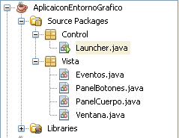
Generando los Paquetes
import Vista.Ventana;
public class Launcher {
public static void main(String[] args){
new Ventana();
}
}

Slide 16
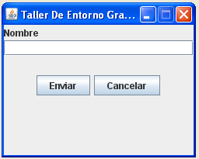
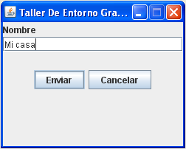
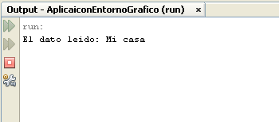
Ejecutando el Aplicativo

Slide 17
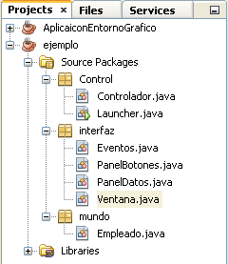
Segundo Ejemplo

Slide 18
public class Launcher {
public static void main(String[] args) {
new Controlador();
}
}
import interfaz.Ventana;
import mundo.Empleado;
public class Controlador {
private Empleado e;
private Ventana ventana;
public Controlador() {
e = new Empleado();
e.inicializar("Carlos", "Martinez", 1);
ventana = new Ventana(this);
ventana.actualizarEmpleado(e.darNombre(),e.darApellido(),e.darSexo());
}
}

Slide 19
public class Empleado {
private String nombre;
private String apellido;
private int sexo;
public void inicializar(String pNombre, String pApellido, int pSexo) {
nombre = pNombre;
apellido = pApellido;
sexo = pSexo;
}
public String darApellido() {
return apellido;
}
public String darNombre() {
return nombre;
}
public int darSexo() {
return sexo;
}
}

Slide 20
import Control.Controlador;
import java.awt.BorderLayout;
import javax.swing.JFrame;
import javax.swing.JOptionPane;
public class Ventana extends JFrame {
private PanelDatos panelDatos;
private PanelBotones panelExtensiones;
private Controlador control;
public Ventana(Controlador con) {
this.control = con;
setTitle("Datos del Empleado");
panelDatos = new PanelDatos(this);
panelExtensiones = new PanelBotones(this);
getContentPane().setLayout(new BorderLayout());
getContentPane().add(panelDatos, BorderLayout.NORTH);
getContentPane().add(panelExtensiones, BorderLayout.SOUTH);

Slide 21
setSize(430, 230);
setDefaultCloseOperation(JFrame.EXIT_ON_CLOSE);
setVisible(true);
}
public void actualizarEmpleado(String nombre, String apellido, int sex) {
String sexo;
if (sex == 1) { sexo = "Masculino“; } else { sexo = "Femenino“; }
panelDatos.actualizarCampos(nombre, apellido, sexo);
validate();
}
public void mostrarDatos() {
JOptionPane.showMessageDialog(null, "Los datos son: \n Nombre:" +
panelDatos.getNombre() + " \n Apellido: " + panelDatos.getApellido() +
" \n Sexo: " + panelDatos.getSexo());
}
public void salir() {
System.exit(0);
}
}

Slide 22
La Clase PanelDatos (en el Aula)
La Clase PanelBotones (en el Aula)

Slide 23
import java.awt.event.ActionEvent;
import java.awt.event.ActionListener;
public class Eventos implements ActionListener {
private PanelBotones ventana;
public Eventos(PanelBotones ven) {
this.ventana = ven;
}
@Override
public void actionPerformed(ActionEvent evento) {
String comando = evento.getActionCommand();
if (comando.equals("Ver Datos")) {
this.ventana.mostrarDatos();
} else if (comando.equals("Salir")) {
this.ventana.salir();
}
}
}

Slide 24
